Slide 1
组会论文汇报 · Vision-Language Navigation
Towards Realistic UAV Vision-Language Navigation:
Platform, Benchmark, and Methodology
面向真实无人机视觉-语言导航：平台、基准与方法（TravelUAV / OpenUAV）
论文：Xiangyu Wang*, Donglin Yang*, Ziqin Wang*, Hohin Kwan, Jinyu Chen, Wenjun Wu, Hongsheng Li, Yue Liao†, Si Liu†
单位：北京航空航天大学人工智能研究院 · CUHK MMLab · CPII
出处：arXiv:2410.07087 (2024) · 项目主页 prince687028.github.io/OpenUAV
汇报人：____ 日期：2026 年 10 月
Notes:
各位老师、同学好，今天我给大家分享一篇北航 ColaLab 2024 年的工作 TravelUAV，题目是《面向真实无人机视觉-语言导航：平台、基准与方法》。这篇文章一口气给出了平台、数据集、基准和方法四件套，是无人机 VLN 方向比较系统的工程。

Slide 2
汇报提纲
01
研究背景与动机
地面 VLN 设定难以直接迁移到无人机
02
OpenUAV 仿真平台
逼真环境 × 真实飞控 × 算法支持
03
数据集与基准
12,149 条 6-DoF 轨迹 + UAV-Need-Help
04
UAV 导航大模型
MLLM 分层轨迹生成 + 回溯采样 DAgger
05
实验与结果
全面超越基线，与人类差距依然显著
06
结论与展望
贡献总结与未来方向
2
Notes:
汇报分六部分：先讲动机，再依次介绍 OpenUAV 平台、数据集与基准、导航大模型，然后是实验结果，最后总结。重点会放在方法和实验两块。

Slide 3
直接沿用地面 VLN 设定，无法胜任真实无人机导航
Background · 两类智能体的运动学与任务复杂度存在本质差异
运动动力学失配
任务复杂度失配
• 地面智能体：水平面移动，离散动作（前进/转向）即可规划
• 无人机：三维空域 6 自由度机动——俯仰、翻滚、偏航同时发生
• 连续轨迹难以分解为离散动作 → 固定动作集产生「非真实」导航
• 无人机多在开阔户外执行长距离、长航时任务
• 视点高速变化、遮挡频发，仅凭目标描述难以精确搜索
• 需要环境信息与在线引导的持续支持
结论：需要为无人机 VLN 重建平台、数据与方法的整个技术栈
图源/数据：Wang et al., arXiv:2410.07087, Fig.1 与 Sec.1
3
Notes:
动机核心是两个失配。第一，运动动力学：地面智能体在水平面移动，离散动作就够；而无人机是六自由度三维机动，俯仰翻滚偏航耦合发生，把连续轨迹硬拆成离散动作会导致飞行不真实。第二，任务复杂度：无人机在开阔户外执行长距离任务，视点剧变、遮挡频发，单靠一段目标描述很难精确搜索。所以作者认为必须重建整个技术栈。

Slide 4
现有 UAV VLN 数据集均未覆盖真实 6-DoF 飞行动态
Related Work · 与代表性 VLN 数据集对比（Table 1）
数据集 | DoF | 运动学 | 轨迹数 | 词表 | 轨迹长(m) | 指令长 | 动作数
R2R (2018) | — | ✗ | 7,189 | 3.1K | 10 | 29 | 5
TouchDown (2019) | 2 | ✗ | 9,326 | 5K | 310 | 90 | 35
AVDN (2022) | 3 | ✗ | 6,269 | 3.3K | 144 | 89 | 7
AerialVLN (2023) | 4 | ✗ | 8,446 | 4.5K | 661 | 83 | 204
CityNav (2024) | 4 | ✗ | 32,637 | 6.6K | 545 | 26 | —
本文 TravelUAV | 6 | ✓ | 12,149 | 10.8K | 255 | 104 | 264
首个具备真实飞行动力学（6-DoF 运动学 ✓）的无人机 VLN 数据集
数据源：Wang et al., arXiv:2410.07087, Table 1
4
Notes:
这是与现有 VLN 数据集的对比表。可以看到 R2R、TouchDown 这些地面数据集只有 2 自由度；无人机方向 AVDN、AerialVLN、CityNav 最多 4 自由度，而且运动学一列都是叉——轨迹是改坐标改出来的，不是真实飞控产生的。本文数据集是第一个 6 自由度带真实运动学的，1 万 2 千条轨迹、词表 1 万、平均轨迹 255 米。

Slide 5
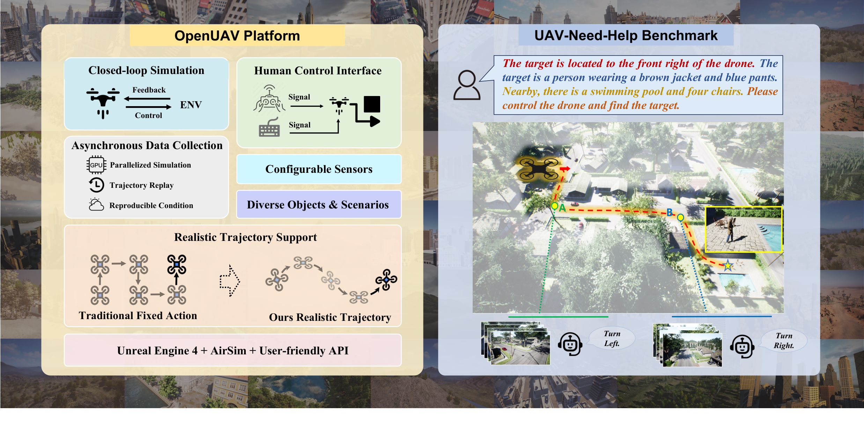
OpenUAV 平台：逼真环境、真实飞控与算法支持三位一体
图 1｜平台与基准总览：左为 OpenUAV 平台（闭环仿真、并行化、可复现条件、传感器配置、轨迹回放），右为 UAV-Need-Help 助导式目标搜索任务。
图源：arXiv:2410.07087, Fig.1
5
Notes:
这一页是论文的图 1，左边 OpenUAV 平台：基于 UE4 加 AirSim，提供闭环仿真、并行化、可复现条件、可配置传感器、轨迹回放；右边是 UAV-Need-Help 任务示意，助手会给无人机在线引导。这张图建议大家记住结构，后面会拆开讲。

Slide 6
OpenUAV 平台：UE4 + AirSim，22 场景全流程开放
逼真环境
真实飞控
算法支持
• UE4 高保真渲染，22 类城市场景
• 89 类可放置物体资产，运行时 API 自动摆放
• 动态环境：植被摆动、光照变化
• AirSim 物理仿真，6-DoF 位姿 P={x,y,z,θ,φ,ψ}
• 遥控器（PX4）/ 手动 / 位置模式三种人控接口
• RGB+深度×5 视角、360° LiDAR、IMU、GPS
• 闭环仿真：模型输出→飞控→环境反馈
• DAgger 数据聚合 + 回溯策略内置
• 8×A100 并行 16× 加速，160–1600 fps
全平台开源：环境、飞控、采集、训练、评测一体化，支撑连续轨迹 VLN 研究全流程
内容源：arXiv:2410.07087, Sec.3
6
Notes:
平台三块能力。环境：22 类高保真场景、89 类物体，支持运行时 API 自动摆放。飞控：AirSim 物理仿真，位姿六元组全记录，人控有遥控器、手动、位置三种接口，传感器覆盖五视角 RGB 加深度、360 度激光雷达。算法：内置闭环仿真接口、DAgger 和回溯策略，8 张 A100 并行能到 16 倍加速、最高 1600 帧。全平台开源。

Slide 7
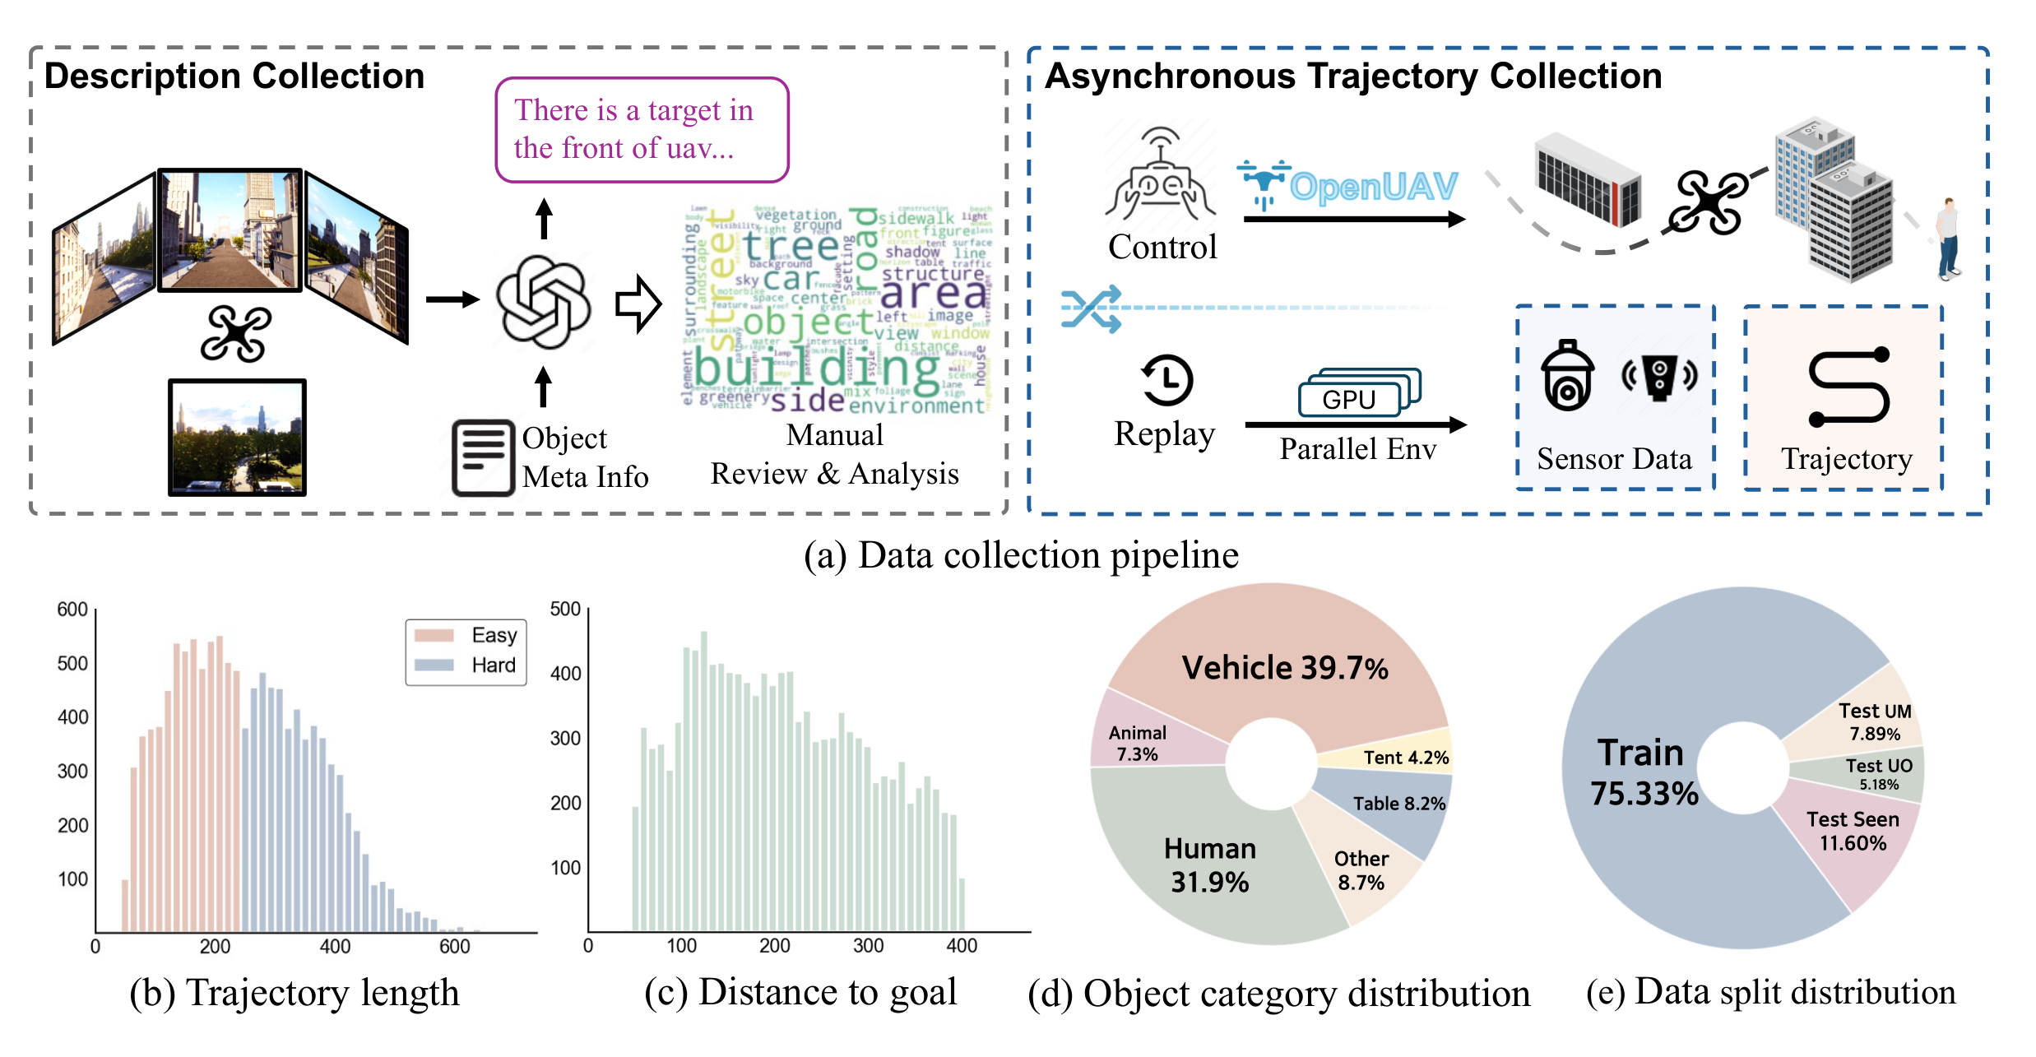
12,149 条 6-DoF 真实轨迹：GPT-4 生成描述 + 人工驾机采集
图 2｜数据构建与统计：五视角拍摄→GPT-4 生成目标描述→人工复核；飞手实时驾机、状态等间隔记录、传感器异步补采；右侧为轨迹长度/目标距离/物体类别/数据划分分布。
图源：arXiv:2410.07087, Fig.2；划分：Train 9,152 / Test Seen 1,410 / Unseen Map 958 / Unseen Object 629
7
Notes:
数据怎么来？五视角拍摄目标，GPT-4 生成描述再人工复核；飞手实飞采集轨迹，飞行中只记状态，传感器数据事后异步补采，这样不打断操作。一共 12,149 条有效轨迹，右侧是统计：轨迹长度、目标距离 50 到 400 米、89 类物体分布和四个数据划分。

Slide 8
UAV-Need-Help：三级助导机制适配真实搜救场景
Benchmark · 助手依据场景提供不同粒度的在线引导
L1 全程引导
持续计算 UAV 与最优路径最近点，高频给出巡航/转向/降落指令
贴近真实地面站协作
L2 纠偏引导
仅当深度图判定碰撞风险或偏离路径时介入，低频纠正
模拟远程监督者
L3 避障引导
仅在危险临近障碍时发出避障指令
最大 autonomy，最难设定
任务形式化：每回合输入 {目标描述 I, 状态 S, 五视角 RGB R 与深度 D, 助手指令 I′} → 模型输出 6-DoF 轨迹序列；降落点距目标 20 米内记为成功。
内容源：arXiv:2410.07087, Sec.5
8
Notes:
UAV-Need-Help 基准把助手指令分三级：L1 全程高频引导，始终把无人机拉回最优路径；L2 只在困难或偏航时纠偏；L3 只在危险时避障。这三级非常贴近真实的人机协作场景。任务定义：输入描述、状态、五视角图像和助手指令，输出六自由度轨迹，降落点距目标 20 米内算成功。

Slide 9
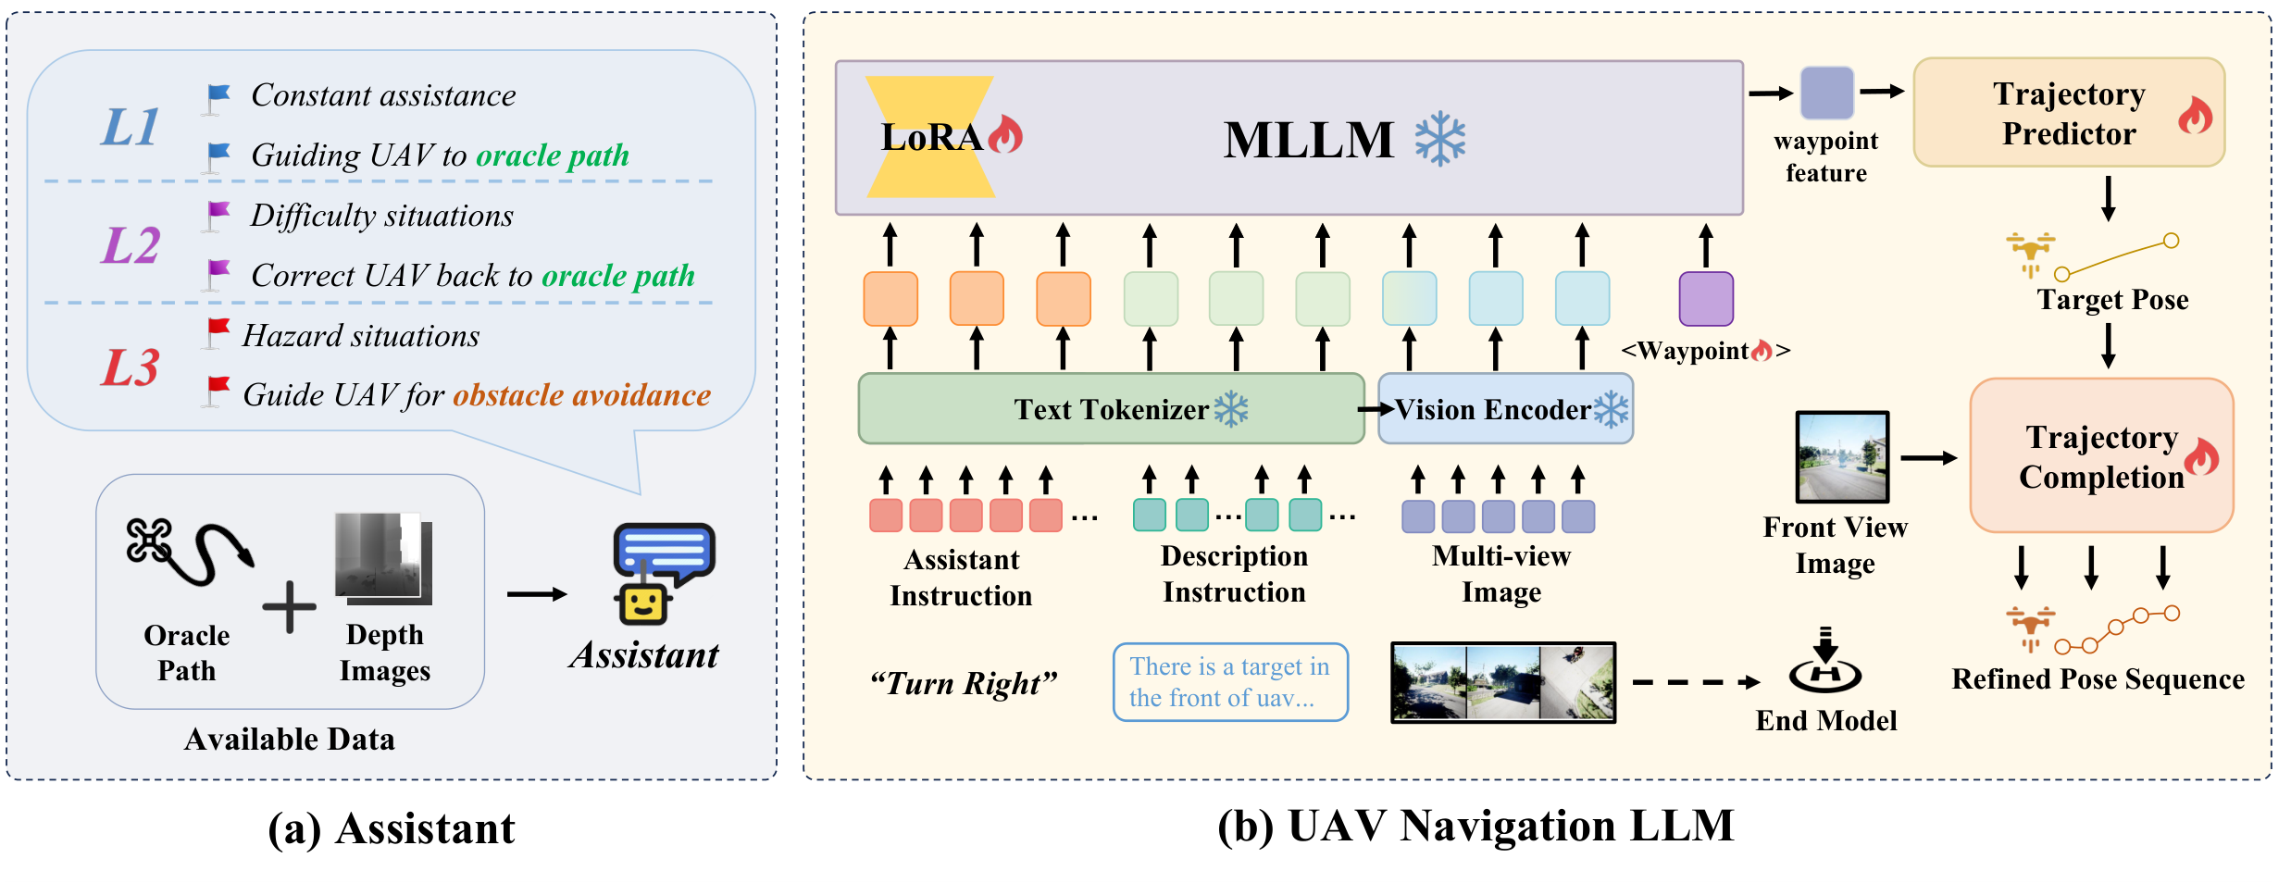
UAV 导航大模型：以可学习查询驱动分层轨迹生成
图 3｜左：三级助手机制；右：导航 LLM——指令与多视角图像编码进 MLLM（Vicuna-7B），waypoint 查询 token 提取特征预测远距目标位姿，再由前视细化解码器生成精细轨迹。
图源：arXiv:2410.07087, Fig.3
9
Notes:
方法框架图。指令和多视角图像分别做 token 化，拼接送进以 Vicuna-7B 为底座的 MLLM；一个可学习的 waypoint 查询 token 从 LLM 里抽取轨迹特征，经 MLP 解出远距目标位姿；然后前视细化解码器结合前视 token 生成精细轨迹序列。检测到目标就触发降落。

Slide 10
分层解码：先定远距目标位姿，再生成精细轨迹
01
02
03
多模态 tokenization
高层轨迹解码
细粒度路径解码
• EVA-CLIP + Q-former：每视角 1 全局 + 16 局部 token
• 拼接 <T_img, T_task, T_instr> 输入 Vicuna-7B
• 可学习 waypoint token T_wp 经 LLM 提取轨迹特征
• MLP 解码下一目标位姿 P_target（远距离规划）
• 前视 token + 目标位姿特征对齐 → MLP 输出位姿序列
• Grounding DINO 检出目标即触发降落
训练增强：回溯采样 DAgger——模型输出致碰撞时回退两帧并改用教师轨迹，从失败中采集避障样本
内容源：arXiv:2410.07087, Sec.6
10
Notes:
分层三步。第一步多模态 token 化：EVA-CLIP 加 Q-former，每个视角 1 个全局加 16 个局部 token。第二步高层解码：waypoint token 出远距目标位姿。第三步细粒度解码：前视 token 拼上目标位姿特征出轨迹序列。训练上还有回溯采样 DAgger：碰撞就回退两帧改走教师轨迹，从失败里挖避障样本。

Slide 11
全部指标超越基线：SR 较 CMA 平均提升 5 个百分点
Experiments · Test Seen，L1 助手（Table 2，Full 口径）
方法 | NE (m) ↓ | SR (%) ↑ | OSR (%) ↑ | SPL (%) ↑
Random | 222.20 | 0.14 | 0.21 | 0.07
Fixed Action | 188.61 | 2.27 | 8.16 | 1.40
CMA (LSTM) | 135.73 | 8.37 | 18.72 | 7.90
Ours | 106.28 | 16.10 | 44.26 | 14.30
Ours + 回溯DA | 98.66 | 17.45 | 48.87 | 15.76
Human | 14.15 | 94.51 | 94.51 | 77.84
+109%
SR 相对 CMA 提升（8.37→17.45）
3.4×
OSR 提升（18.72→48.87）：接近半数任务可途经最优路径
差距仍大
人类 SR 94.51 vs 模型 17.45——任务远未解决
数据源：arXiv:2410.07087, Table 2；NE=终点距目标平均距离
11
Notes:
主结果，Test Seen、L1 助手设定。随机 0.14，固定动作 2.27，经典 CMA 8.37；本文方法 16.10，加回溯 DAgger 后 17.45，SR 相对 CMA 提升 109%；OSR 到了 48.87，说明接近一半任务能途经最优路径。但注意人类是 94.51，差距仍然巨大，这个任务远没有解决。

Slide 12
未见物体上泛化最优：SR 22.4%，数据越多性能越强
Test Unseen Object（L1 助手）SR 对比
训练数据量消融（Test Seen, L1, SR%）
Unseen Map 上 SR 仅 4.18%：未见城市场景仍是核心挑战
数据源：arXiv:2410.07087, Table 3 / Table 4
12
Notes:
两张图。左边是未见物体测试集：CMA 只有 9.06，本文 22.42，说明语言理解带来了类别迁移能力。右边数据量消融：10% 数据 10.78，50% 13.19，全量 16.10，还有增长空间。补充一句，未见地图上 SR 只有 4.18，新场景探索是下一个难点。

Slide 13
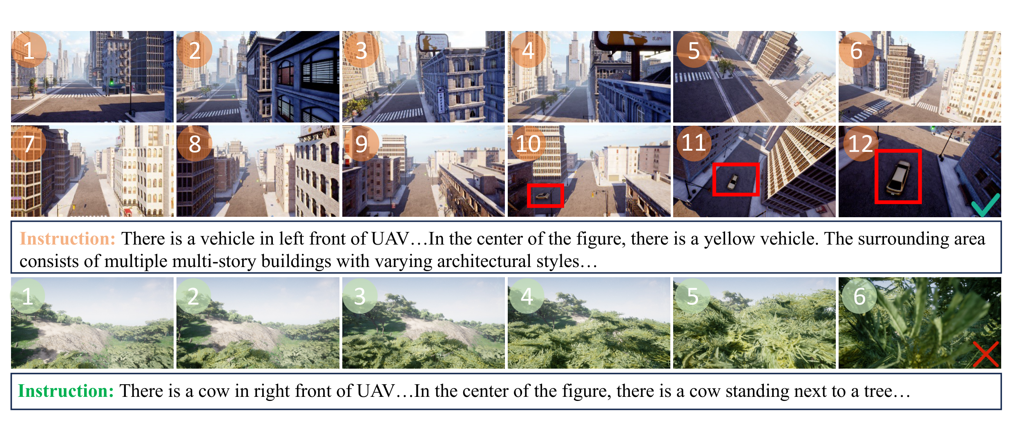
成功案例遵循指令完成搜索；失败多源于复杂场景碰撞
图 4｜前两行为成功案例：无人机依指令定位车辆与奶牛，第 3–5 帧可见转向机动改变视点；第三行为失败案例：森林场景中与树木碰撞。
图源：arXiv:2410.07087, Fig.4
13
Notes:
定性结果。前两行是成功案例：按指令找到车辆和奶牛，第 3 到 5 帧能看到转向机动改变视点。第三行是失败案例，在森林场景撞树了——这也是回溯采样想解决的问题。

Slide 14
结论：平台、基准、方法三件套重塑真实无人机 VLN
01
平台
OpenUAV：首个面向连续轨迹无人机 VLN 的全开源仿真平台（UE4+AirSim，22 场景）
02
数据与基准
12,149 条 6-DoF 轨迹数据集 + UAV-Need-Help 三级助导基准，均开源
03
方法
UAV 导航大模型：分层轨迹生成 + 回溯采样 DAgger，SR 较 CMA 平均 +5pt
不足与展望：模型与人类操作员仍有 77pt SR 差距；未见场景泛化（Unseen Map SR 4.18%）与真实无人机部署是下一步核心方向。
谢谢大家，敬请批评指正 · Q&A
14
Notes:
总结三点贡献：OpenUAV 平台、1 万 2 千条轨迹的数据集加三级助导基准、以及分层轨迹生成的导航大模型，全部开源。展望：与人类 77 个点的差距、未见场景泛化和真机部署是未来方向。我的汇报到这里，谢谢大家，欢迎提问。

